Slide 1

PORCENTAJE
NÚMEROS RACIONALES

Slide 2

TEORIA
El A % de una cantidad B, es tomar A de las 100 partes en que se divide B, o sea A . $\frac{B}{100}$ = B . $\frac{A}{100}$

Slide 3

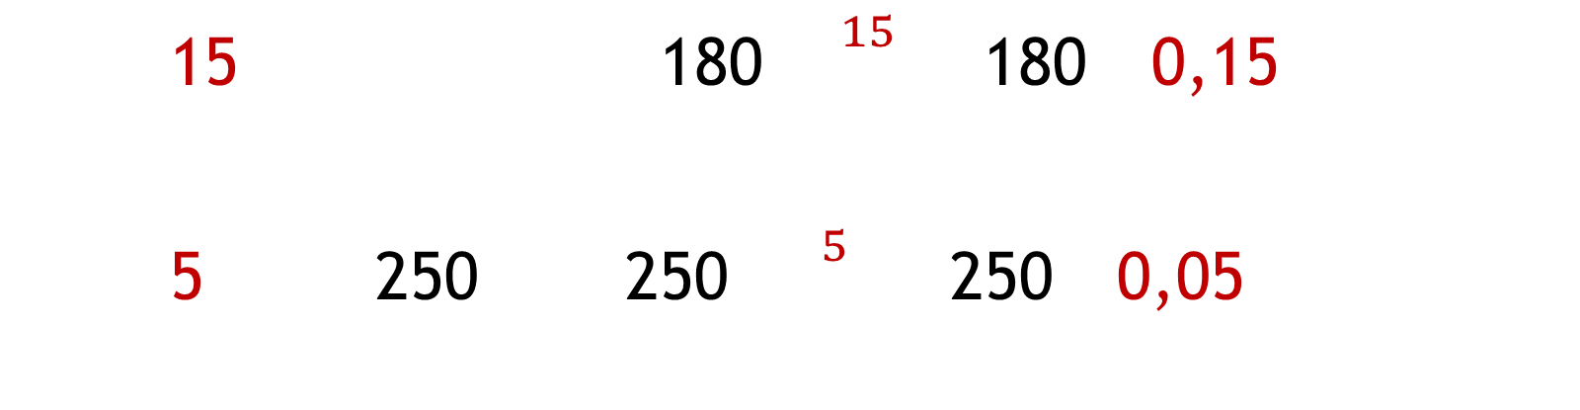
EJEMPLO
El 15 % de 180 es : 180 . $\frac{15}{100}$ = 180 . 0,15 = 27
El 5 % de 250 es : 250 . $\frac{5}{100}$ = 250 . 0,05 = 12,5

Slide 4

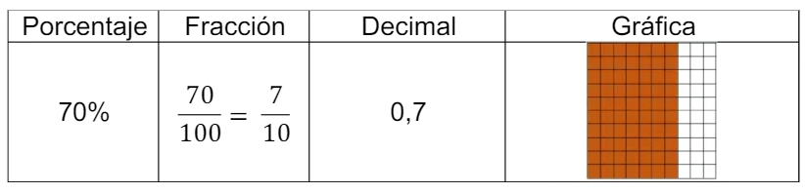
REPRESENTACIONES
El Porcentaje tiene 4 tipos de representaciones

Slide 5
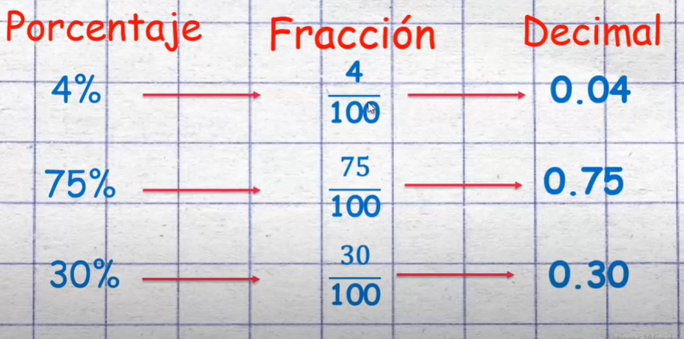
De Porcentaje a Decimal
Cuando se obtiene la fracción, debemos dividir 4 : 100 = 0,04

Slide 6
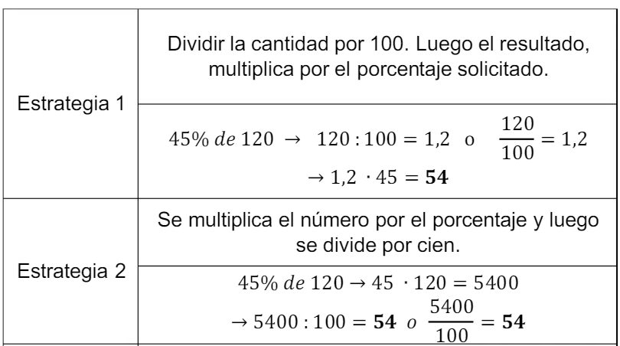
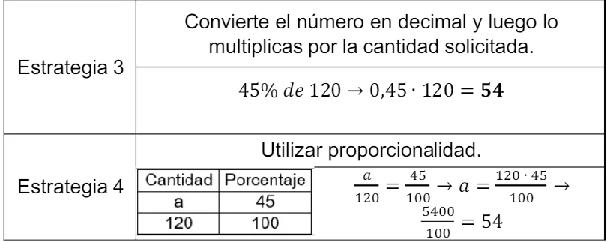
Estrategias para calcular Porcentajes
Ejemplo: 45% de 120 = 54

Slide 7

Muy bien !!!
Ahora a trabajar

